Slide 1

Criação de Solução
Integrantes: donavan,
Igor, Rayssa, Bryan

Slide 2

Ideia principal
A ideia principal é a solução para um restaurante japonês por motivos de atrasos, pedidos feitos após e sendo entregue primeiro entre outros...

Slide 3
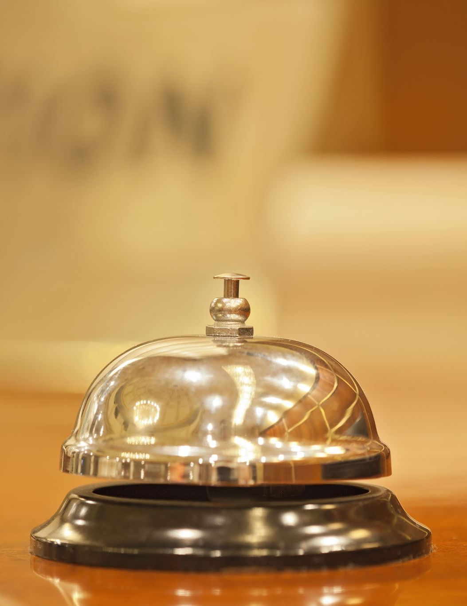
Como funciona
Nossa ideia se resulta :Em quando o cliente chegasse no estabelecimento, teria uma pessoa na porta para explicar todos os procedimentos e atender as dúvidas, logo ao se sentar em uma mesa o cliente presenciaria um tablet em sua mesa para fazer seu pedido.
(Lembrando cada tablet terá um número que indicara sua mesa)

Slide 4
...
Logo ao terminar seu pedido aparecerá em um telão na cozinha, e quando terminar de ser preparado em um relógio inteligente avisará o garçom para ser levado até o cliente, de uma forma rápida e que atenderá as expectativas dos clientes, nesse relógio aparecerá um tempo de espera que ao ser ultrapassado o garçom terá consequências para conseguirmos amenizar o problema em questão á espera dos clientes e a temperatura da comida (depende de qual pedido seria).

Slide 5

Custo da ideia
O painel da nossa ideia seria de R$329,00 cada, após mostrará sua senha de acordo com o que você pediu.
O custo do relógio que seria usado pelos garçom, o custo do relógio seria de R$300,00 a R$500,00 cada.
Tablet que ficara sobre as mesas, que pode variar de R$500,00 a R$1,200.

Slide 6
Muito obrigada pela atenção!

